Slide 1
Гуо «Красненская средняя школа кореличского района»
Исследовательская работа
ДОЛГИЙ ПУТЬ ДОМОЙ
(воспоминания партизанки Гайдыш Феофании Иосифовны о Великой Отечественной войне)
Дудук Яна Сергеевна,
учащаяся 10 класса ГУО «Красненскаясредняя школа Кореличского района»

Slide 2
Гипотеза: в ходе исследования, основываясь на воспоминаниях партизанки Гайдыш Феофании Иосифовны, я предполагаю выяснить новые факты о Великой Отечественной войне.
Цель моего исследования – сохранение памяти о событиях Великой Отечественной войны.
Предмет исследования: положение белорусского народа в годы Великой Отечественной войны.
Объект исследования: воспоминания партизанки Гайдыш Феофании Иосифовны.
Задачи:
1. Изучить воспоминания партизанки Гайдыш Феофании Иосифовны о событиях Великой Отечественной войны.
2. Изучить информацию о патризанской бригаде «Штурмовая», месте её дислокации.
3. Определить местонахождение географических объектов, упомянутых Феофанией Иосифовной.
4. Найти и проанализировать информацию о данных географических объектах в годы Великой Отечественной войны.

Slide 3
Деревня Большие Туполы Кореличского района Гродненской области на карте

Slide 4
Деревня Цна - бывшая деревня в Минском районе Минской области , на реке Цна . В 2004 году село вошло в состав Минска.
До войны здесь бурлила жизнь. Была не только производственная бригада, но и жила одноименная деревня, а рядом, за невысоким холмом, еще одна деревня — Затишье. В двух километрах на западе виднелись дома деревни Цна-Йодково, а за Заславской дорогой, на юго-западе, раскинулась деревня Цна. На севере, за Заславской дорогой, широко простирается болото, на котором до войны и в войну при немцах работало торфопредприятие, копали, сушили и возили в Минск на электростанцию торф.

Slide 5
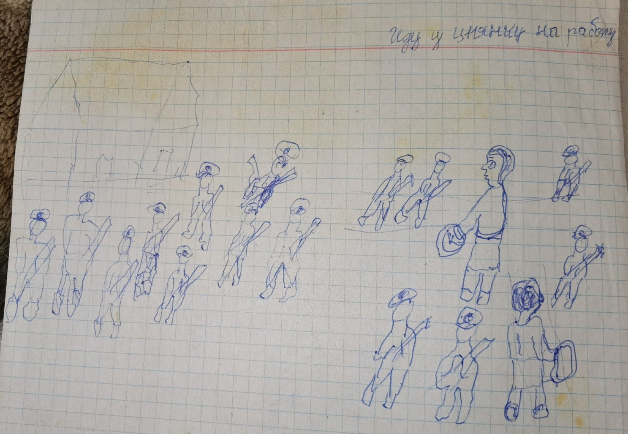
Рисунок Гайдыш Феофании Иосифовны
«Иду на Цнянку на работу»

Slide 6
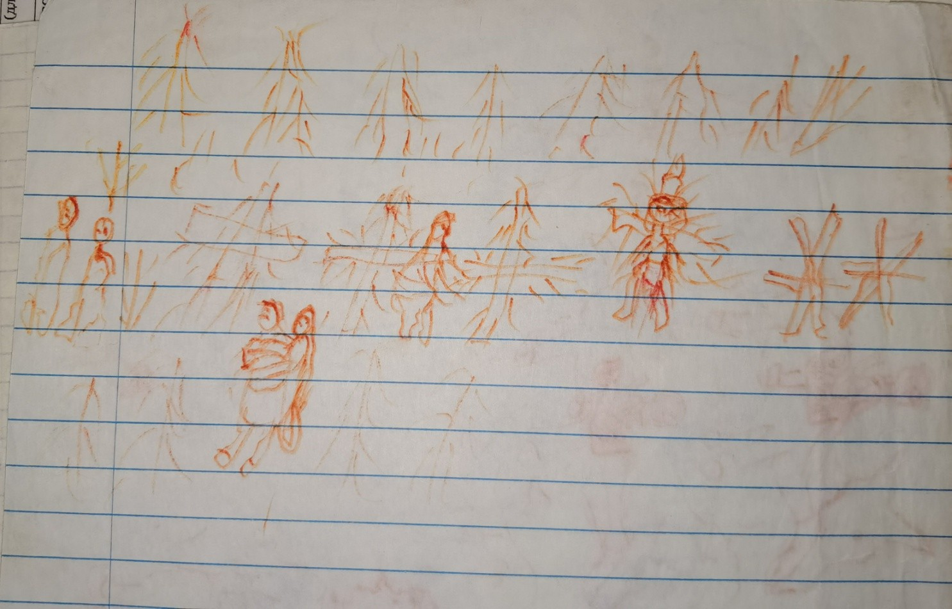
Рисунок Гайдыш Феофании Иосифовны
«Дорога в партизанский отряд»
Здесь Феофания Иосифовна изобразила засеку (засечная полоса, засечная черта). Засека — одна из разновидностей первых фортификационных сооружений на Руси.
Засеки представляли собой заграждения из деревьев средних и более размеров, поваленных крест-накрест вершинами в сторону противника. Помимо своей простоты и быстроты устроения, такие засеки являлись труднопреодолимым и трудноуничтожаемым препятствием для наступающих отрядов.

Slide 7
Деревня Слобода в 7 км от г.п.Радошковичи
Отряд «Грозный», бригада «Штурмовая»
Феофания Иосифовна называла отряд Горянова, видимо, в честь прежнего, геройски погибшего командира отряда Горянова Николая Михайловича (1921 - 04.04.1943).
Факты о бригаде «Штурмовая»
Создана в декабре 1942 года на основании указания Минского подпольного горкома КП(б)Б и приказа по ОСПО на базе отдельных отрядов «Штурм», «Грозный», «За Отечество». Позже в ее состав включен отдельный отряд «Весна» (см. отряд им. М.В.Фрунзе) и организованы отряды им. Г.К.Жукова и П.К.Пономаренко. Бригада действовала в Заславском, Логойском и Минском районах Минской, Радошковичском районе Вилейской областей.
Соединилась с частями Красной Армии 2 июля 1944 г. в составе 6 отрядов общей численностью 1464 партизана.

Slide 8
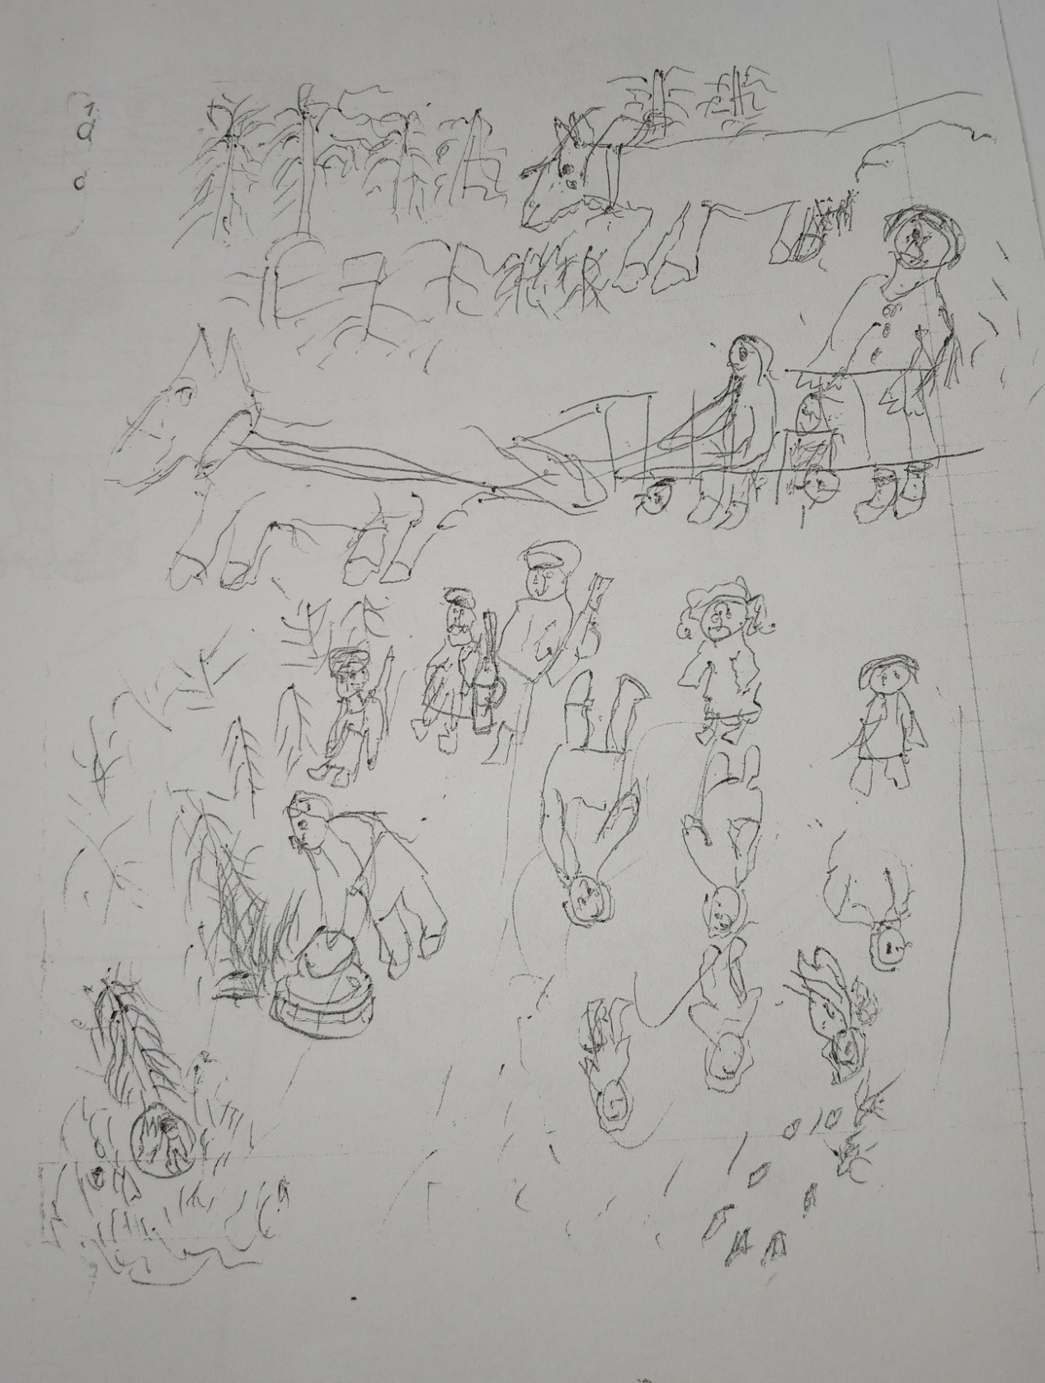
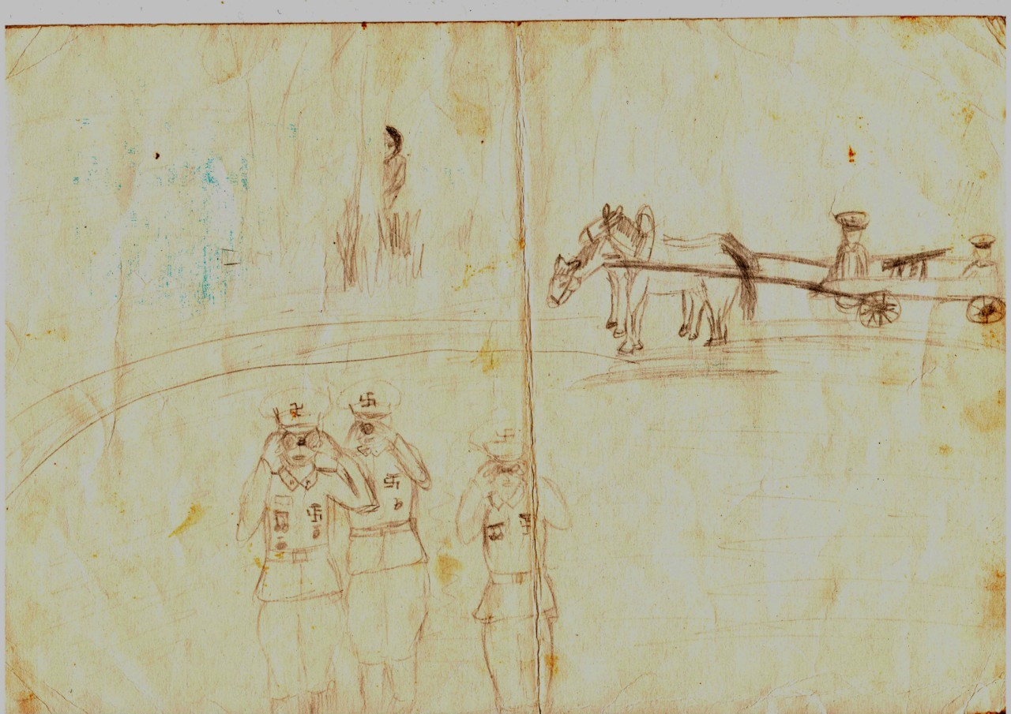
Рисунки Гайдыш Феофании Иосифовны
«Жизнь в партизанском отряде», «На посту»

Slide 9
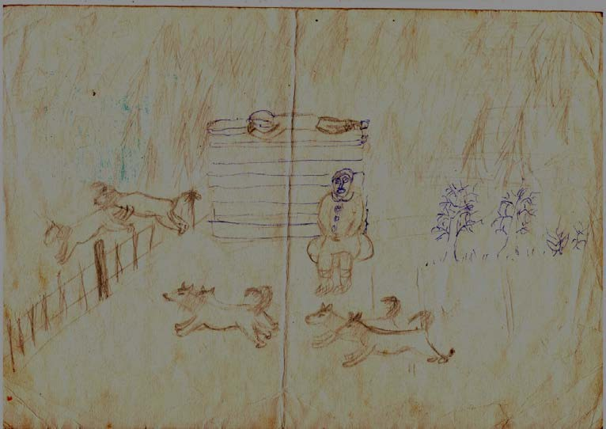
Рисунок Гайдыш Феофании Иосифовны «Встреча с волками»

Slide 10
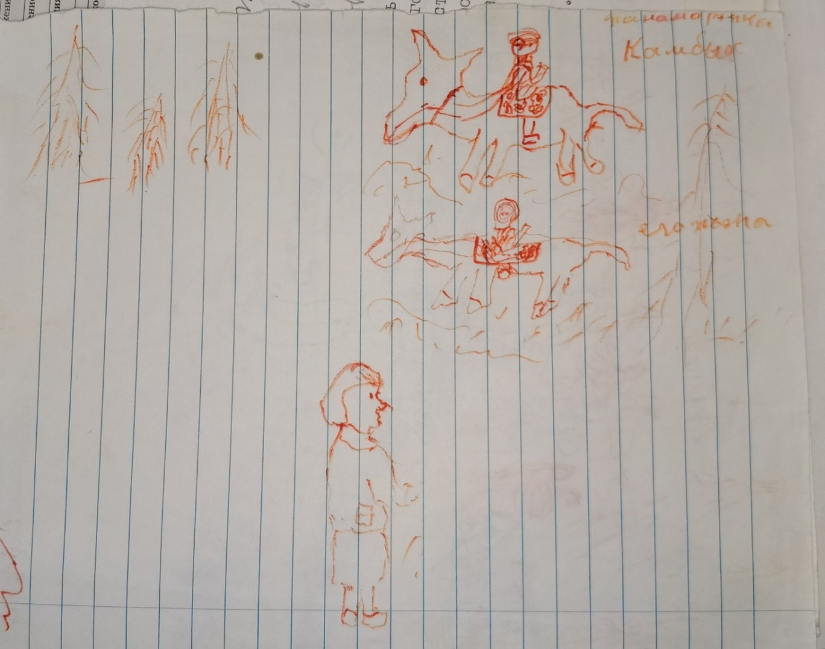
Рисунок Гайдыш Феофании Иосифовны
«Комбриг Пономаренко с женой на лошадях»

Slide 11
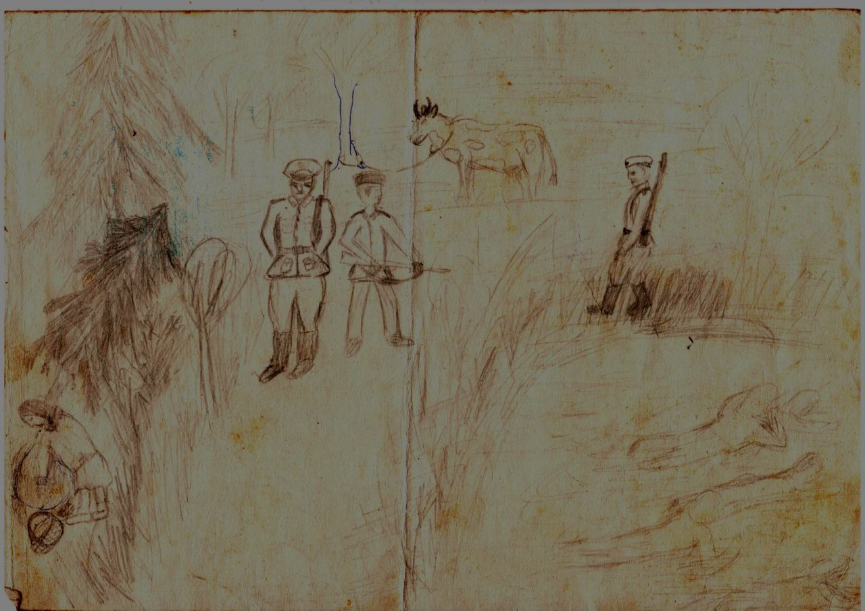
Рисунок Гайдыш Феофании Иосифовны
«Немецкое наступление»

Slide 12
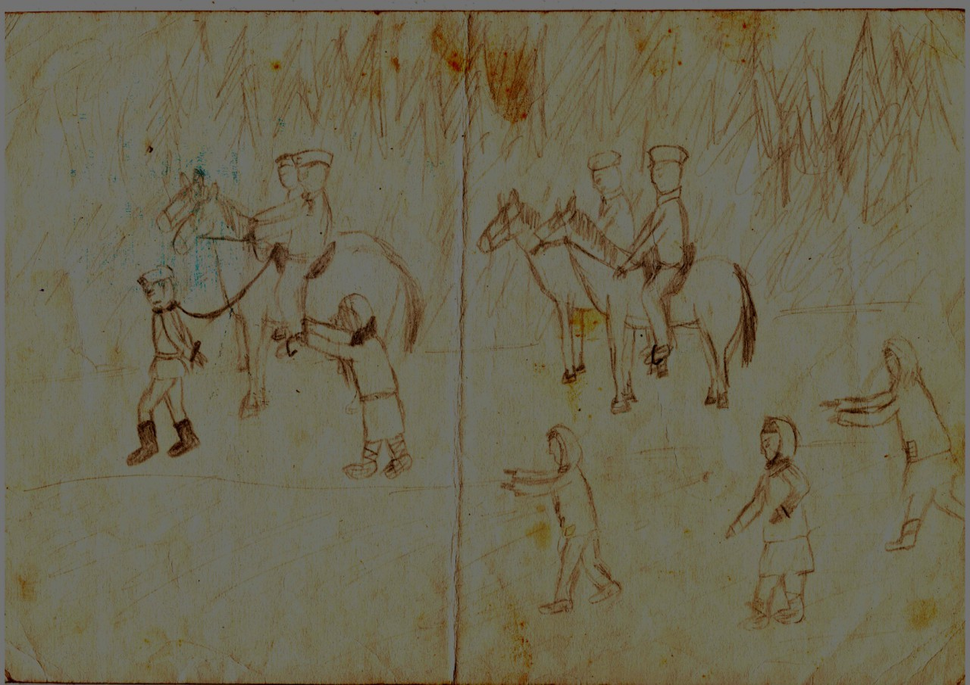
Рисунок Гайдыш Феофании Иосифовны «Наша разведка ведёт пленного немецкого офицера»

Slide 13
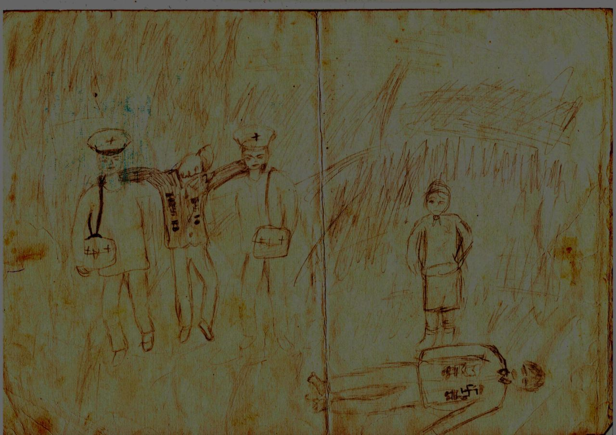
Рисунок Гайдыш Феофании Иосифовны
«Раненый немецкий офицер»

Slide 14
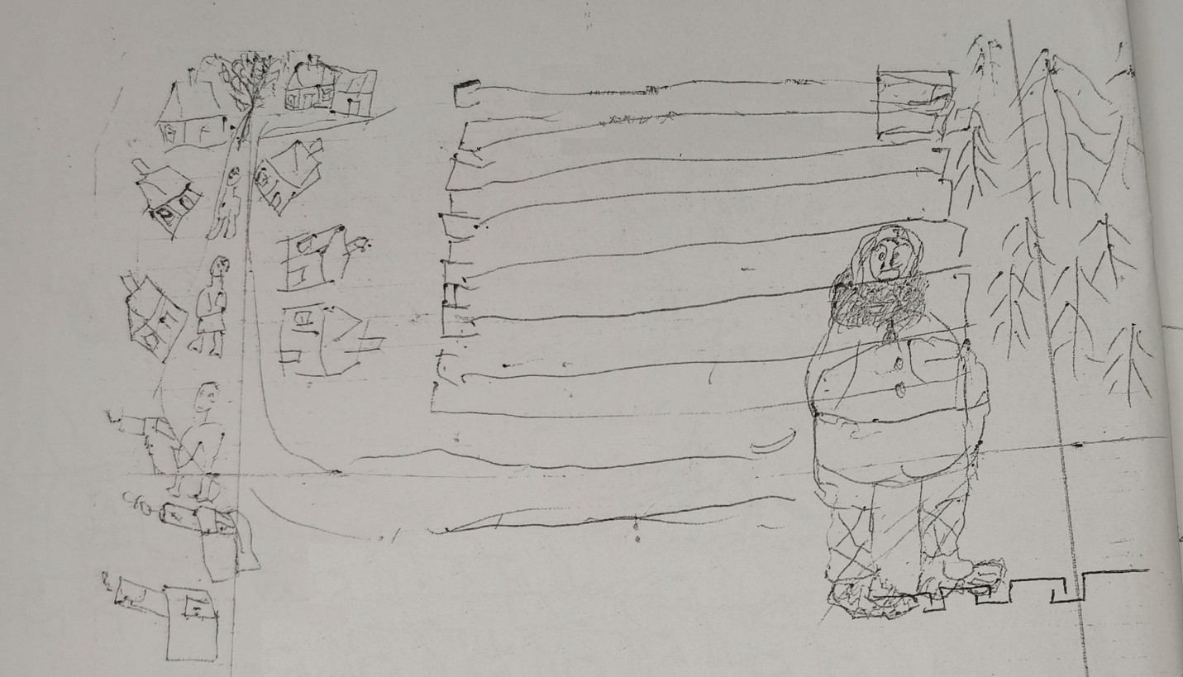
Рисунок Гайдыш Феофании Иосифовны
«Апрель 1944. Сдача в плен»

Slide 15
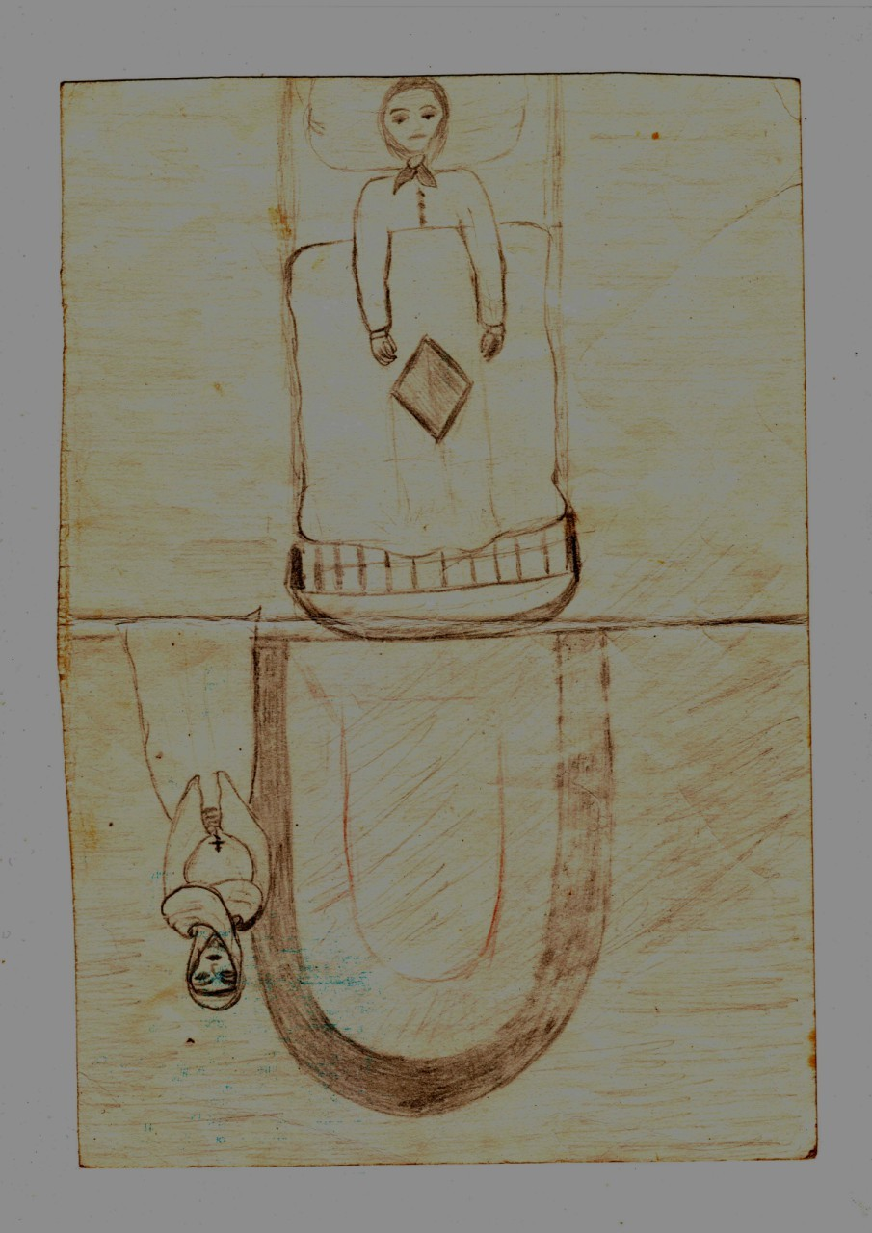
Рисунок Гайдыш Феофании Иосифовны «Ангел-хранитель»

Slide 16
На фото Гайдыш Феофания Иосифовна с мужем Сквородой Владимиром Владимировичем, детьми и свекровью, начало 1950-ых гг.

Slide 17
На фото жена Феофания Иосифовна и дочь Елена в д.Огородники Новогрудского района, начало 1970-ых гг.
На фото семья во дворе дома в д.Огородники Новогрудского района, начало 1970-ых гг.

Slide 18
На фото Гайдыш Феофания Иосифовна рядом со своим мужем Сквородой Владимиром Владимировичем и детьми в д.Огородники Новогрудского района, 1970-ые гг.
На фото Скворода Владимир Владимирович в Брестской крепости, 1970-е гг.

Slide 19
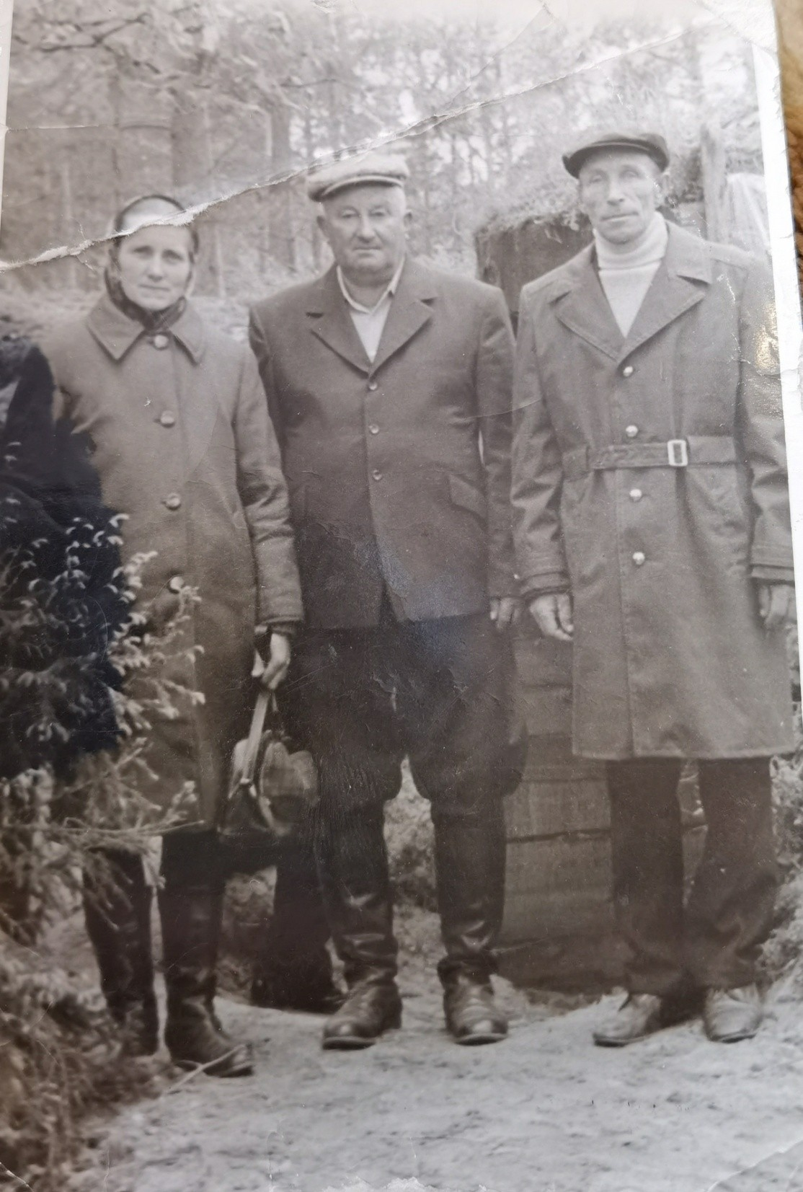
Гайдыш Феофания Иосифовна рядом сос своим мужем Сквородой Владимиром Владимировичем (в центре) и его армейским товарищем, однополчанином, односельчанином и однофамильцем Сквородой Михаил Михайловичем на партизанском слёте партизанских бригад возле реки Нёман в Кореличском районе, возле партизанской землянки (1970-е гг).

